Slide 1

Projet the movie database
Alice Jacquot, Groupe Open

Slide 2
Alice Jacquot
Formation initiale en informatique et mathématiques Licence informatique et mathématiques (UPMC) Master Parisien de Recherche en Informatique (ENS Cachan)
Docteur en informatique Thèse en combinatoire : « Génération aléatoire, combinatoire analytique et méthodes par greffe »
5 ans d’expérience en recherche et enseignement en informatique
2 Formations JAVA-J2EE- Angular (AJC)
Première Mission chez Open : PSA, application web intégration de données de facturations, technologies java-j2EE- AngularJS

Slide 3
La demande
Un site de présentations de films
Basé sur les données de The movie database
Les films populaires du moment en page d’accueil
Les contraintes
Accès très rapide aux données déjà consultées
Une absorption des données consultées vers le serveur

Slide 4
La solution proposée
Un site web basé sur les technologies Java EE et AngularJS
Interrogation de l’API de TMDB uniquement pour consulter de nouvelles données
Une base de données sur le serveur, qui se rempli à l’interrogation de l’API de TMDB
Un top des films téléchargé une fois par jour

Slide 5
Choix technologiques
Front : html, css, AngularJS single page application, bootstrap
Serveur : Tomcat (localhost)
Back : java, Architecture Spring MVC, webservice REST
Base de données : PostgresSQL (locale)

Slide 6
Choix technologiques
Front : html, css, AngularJS single page application, bootstrap
Serveur : Tomcat (localhost)
Back : java, Architecture Spring MVC, webservice REST
Base de données : PostgresSQL (locale)
Gestion des sources
Intégration Maven
Gestion de version par GIT

Slide 7
Organisation du travail
Travail en autonomie
Mise en place de l’architecture verticale
Développement des premières fonctionnalités, formulées en user Stories (SCRUM)

Slide 8
Organisation du travail
Travail en autonomie
Mise en place de l’architecture verticale
Développement des premières fonctionnalités, formulées en user Stories (SCRUM)
Choix de user stories à développer : top des films, recherche par titre, détail d’un film
Tests unitaires (persistance), Tests utilisation (front)
Utilisation ponctuelle de GIT

Slide 9
Les fonctionnalités

Slide 10
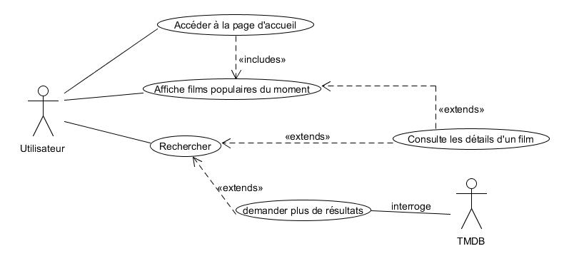
Cas d’utilisation

Slide 11
Product/Spring Backlog (extrait)
DONE
 | Détail film
En tant qu’utilisateur je veux consulter les détails d’un film afin d’en connaître le scénario
Un clic mène vers la fiche du film avec résumé
TODO
DOING
 | Données
En tant qu’API TMDB, je veux être appelée le moins souvent possible afin d’économiser mes ressources
appel à l’API seulement au 1er accès à une info
 | Recherche
En tant qu’utilisateur je veux rechercher des film par titre afin de retrouver ceux que le connais
Les films correspondants s’affichent
 | Détail film
En tant qu’utilisateur je veux consulter le cast d’un film afin de mieux évaluer mon intérêt
 | Top films
En tant qu’utilisateur je veux accéder au top des films du moment afin de le consulter
les films du moment s’affichent
 | Recherche
En tant qu’utilisateur je veux rechercher des film par genre afin de trouver des films m’intéressant
 | Données
En tant que base je veux absorber automatiquement les données consultées par API afin de me remplir
Requête à l’API mettent à jour la base
 | Données
En tant que base je veux permettre l’archivage des films du moment afin de les conserver sur le serveur
Base crée avec son CRUD

Slide 12
La fonction recherche
 | Recherche
En tant qu’utilisateur je veux rechercher des film par titre afin de retrouver ceux que le connais
Les films correspondants s’affichent

Slide 13
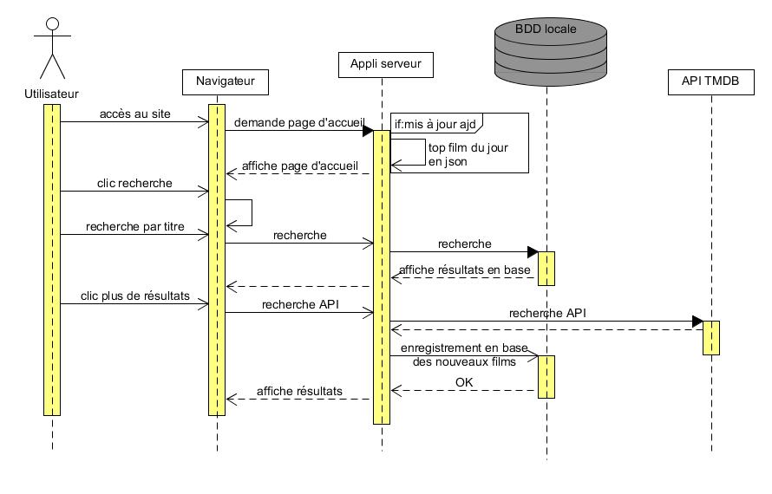
La recherche : diagramme de séquence

Slide 14
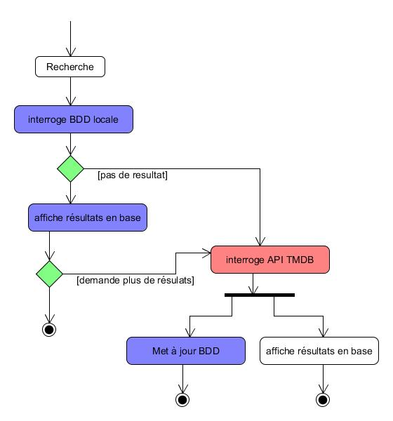


Gestion des données
 | Données
En tant que base je veux permettre l’archivage des films du moment afin de les conserver sur le serveur
Base crée avec son CRUD
BDD postgres, persistance implémentée en JPA, DAO par interface (Spring MVC), accès via webservice REST (JSON), appel par http GET, maj par http POST
API TMDB, appel par http GET (JSON)

Slide 15
Conclusion

Slide 16
Reste à faire
Fonctionnalités complémentaires : recherche par genre, liste des acteurs
Téléchargement quotidien du top des films en json, à la première connexion (date de Maj dans un fichier properties) ou par batch
Sauvegarde régulière de la base locale
Déploiement sur un serveur dédié, mis en place des protocoles de livraison

Slide 17
Bilan : ce que le projet m’a apporté
Une expérience de développement de bout en bout
Utilisation des framework from scratch
Plus d’autonomie sur l’utilisation des outils
Objectif : missions en développement full stack

